Slide 1
Numeriske kromosomfeil
Gunnar Douzgos Houge
Spesialist i medisinsk genetikk
Leder NorPreM-HV

Slide 2
Biologisk seleksjon bestemmer hva som sees: 13/18/21/X/Y er kromosomene med høyest toleranse for doseavvik
Fødsel
Trisomi 16
45,X (99 % aborteres)
korreksjon ?
Triploidier
(69 kromosomer)
Sjeldne trisomier
av alle typer
Triploidi
Monosomi X
Sjeldne kromosomfeil
Unnfangelse

Slide 3
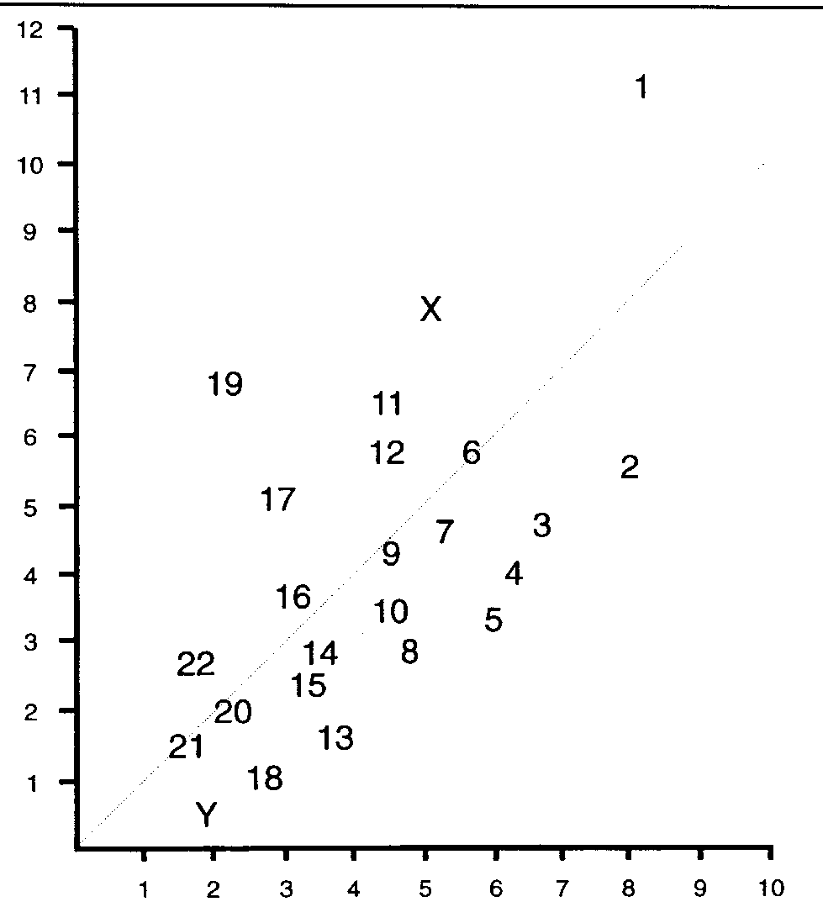
Gentetthet
Kromosom 13, 18 og 21
er de mest genfattige
kromosomene vi har.
Kromosom 19 er det mest
genrike og derfor det med
lavest toleranse for alle
slags avvik.

Slide 4
Down syndrom – trisomi 21
95% vanlig trisomi 21: en sporadisk kromosomfeil
  87 % +21 fra mor (eggcelle)
  4 % +21 fra far (sædcelle)
  6 % +21 pga. mitotiske feil, noen gir +21 mosaisisme
5 % har en ekstra 21q kopi men ingen trisomi:
  4 % robertonske translokasjoner: der(14;21)(q10;q10)
  1 % isokromosom 21: i(21)(q10)

Slide 5
Gjentagelsesrisiko ved Down syndrom
Eksponensiell risikoøkning relatert til mors alder:
29 år: 1 ‰ / 38 år: 0,5 % / 40,5 år: 1 % / 46 år: 5 %
Tidligere barn med trisomi 21: Empirisk risiko 1 % fordi enkelte kvinner har +21 mosaisisme i eggstokkene (uforutsigbart)
Slektning med trisomi 21 barn: Ingen risikoøkning!
”Robertonsk Down”: ¾ nyoppstått, ¼ nedarvet:
  Mor translokasjonsbærer: Risiko 10 % (15 % i uke 15)
  Far translokasjonsbærer: Risiko ~1 %

Slide 6
Barn med Down syndrom og 46 kromosomer

Slide 7
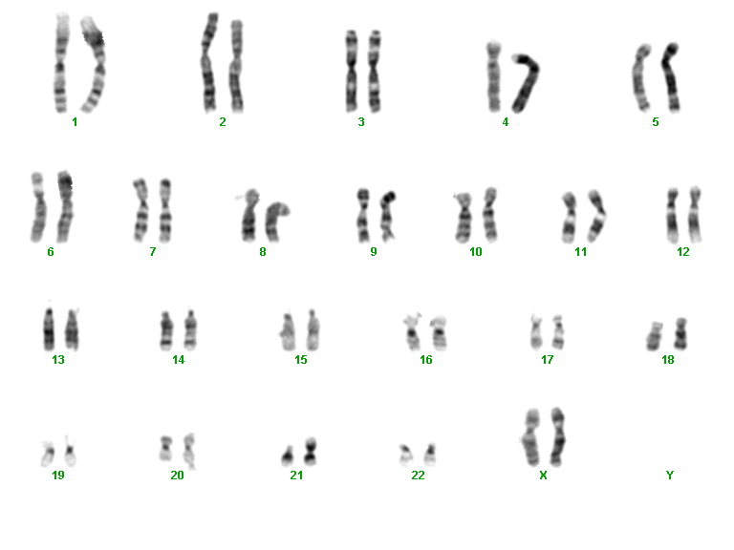
Barn med Down syndrom og 46 kromosomer

Slide 8
Kjønnskromosomavvik
  45,X Turner syndrom 1:3500
  47,XXX Trippel-X syndrom 1:1000
  47,XXY Klinefelter syndrom 1: 600
  47,XYY Dobbel-Y syndrom 1:1000
  >3 kjønnskromosomer er assosiert med større lærevansker eller utviklingshemming:
  4 stk: 48,XXYY / 48,XXXY / 48,XXXX
  5 stk: 49,XXXXY / 49,XXXXX
Årsaken til at dette tolereres er at alle X’er >1 inaktiveres (imprintes)

Slide 9
Kjønnskromosom-aneuploidi
(aneuploidi = galt kromosomantall)
>2 kjønnskromosomer gir økt vekst (mer SHOX)
3 kjønnskromosom er assosiert med lærevansker (XXX > XXY ~ XYY), men forklarer ikke evt. PU
XYY er assosiert med ADHD
XXX er XYY er fertile, XXY gir infertilitet
45,X kvinner har vanligvis normal intelligens

Slide 10
Turner syndrom
Klassisk Turner: Karyotype 45,X
Mosaikk Turner: Karyotype 45,X/46,XX
Variant Turner skyldes Xp delesjoner:
  Isokromosom Xq (fusjon av to X’er med tap av p-armene)
  Store delesjoner av Xp
  Ringkromosom X
45,X skyldes alltid postzygotisk tap av en X eller Y
- derfor er gjentakelsesrisikoen ikke økt!

Slide 11
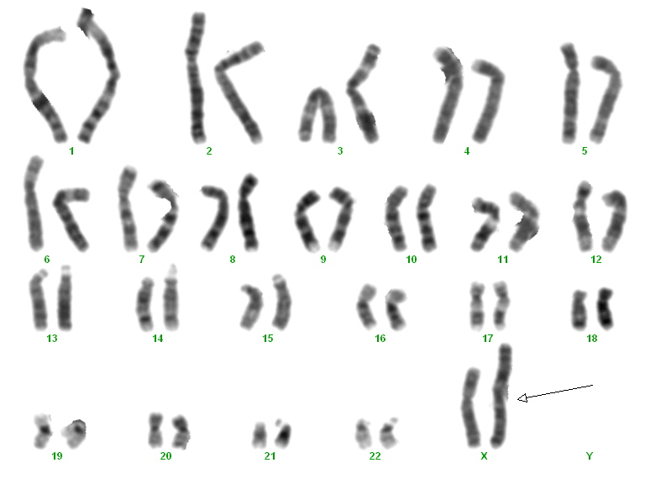
Turner syndrom pga. et isokromosom Xq = Xq-sentromer-Xq

Slide 12
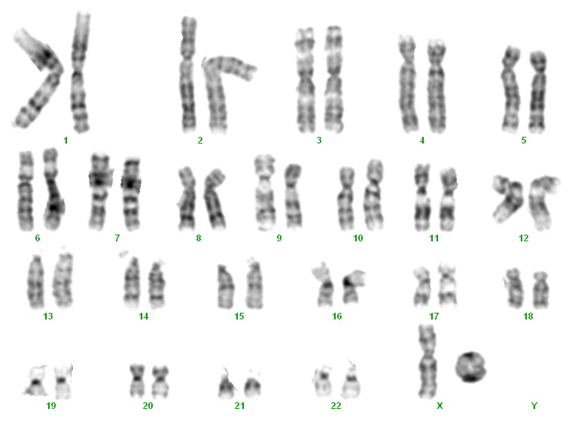
Turner syndrom pga. et ringkromosom X

Slide 13
Lavgradig 45,X/46,XX mosaisisme er vanlig
Antall leukocytter med sporadisk tap av en X (45,X celler) øker med kvinnens alder
Turner syndrom diagnose krever:
  At klinikken passer!
  Påvisning av 45,X i minst 10 % av metafasene til det vevet som undersøkes (vanligvis T-lymfocytter fra perifert blod eller hudfibroblaster)
  Hvis klinikken passer men rutinetesten er normal:
  ta en hudbiopsi!

